Slide 1
Ginásio
Apresentação Final
Paulo Gim nº mec: 76361
Tiago Almeida nº mec: 76404
Engenharia de Computadores e Telemática
Base de Dados
07/06/2018

Slide 2
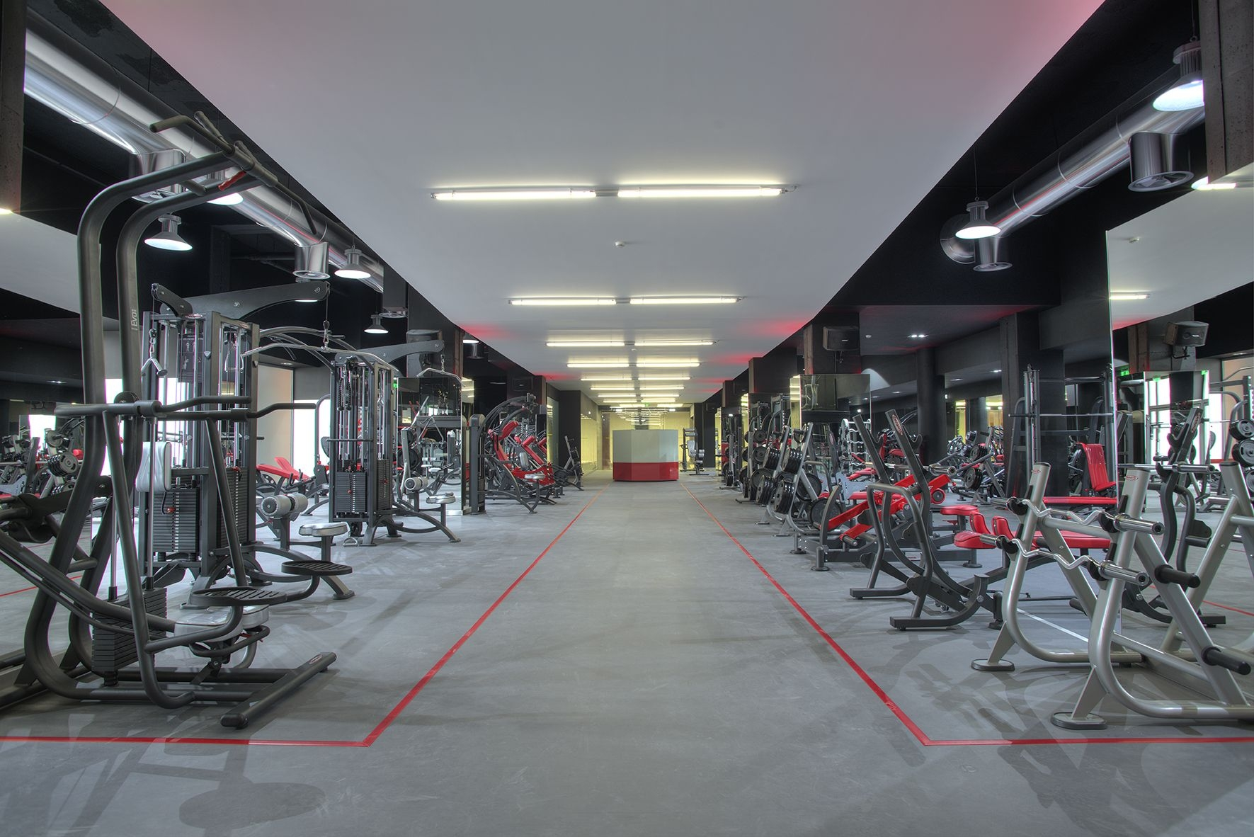
Introdução
Gestão Ginásio
Escolha do tema

Slide 3
Análise de Requisitos
Destina-se para uma gestão de um Ginásio
Listagem da informação acerca dos clientes, dos instrutores e dos nutricionistas no Ginásio
Listagem das aulas disponíveis com o instrutor que a dá tanto como os clientes nela inscritos
Listagem das dietas e dos planos associados a cada cliente

Slide 4
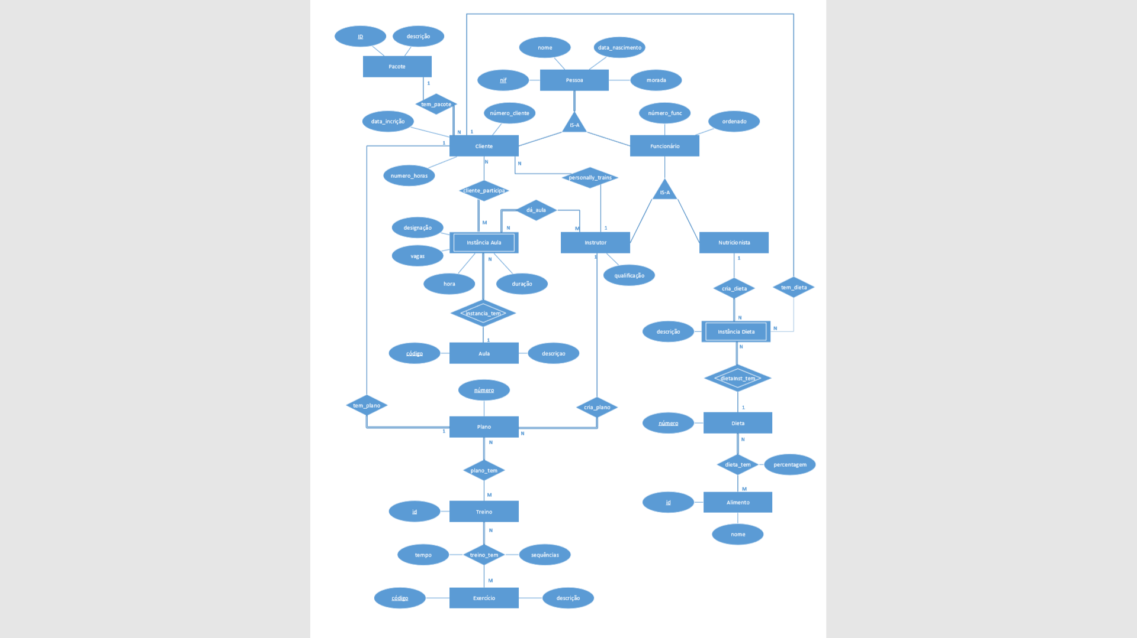
DER

Slide 5
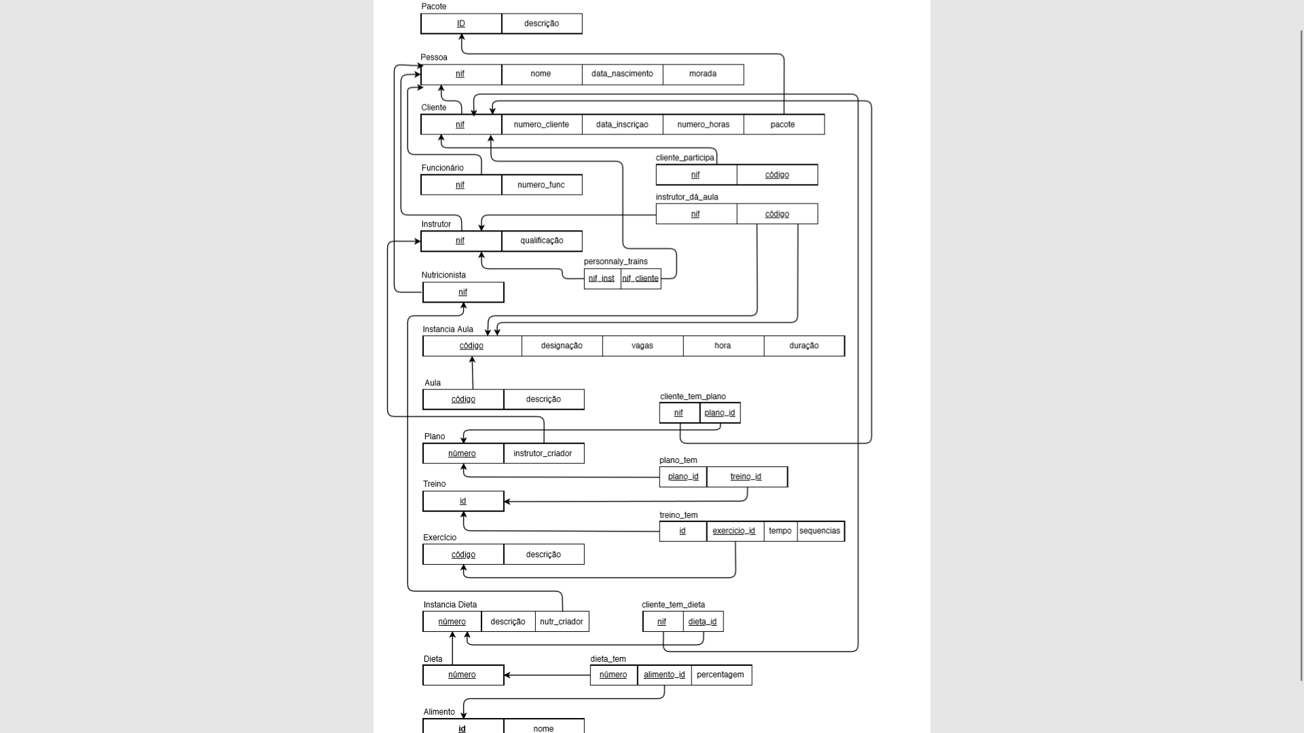
ER

Slide 6
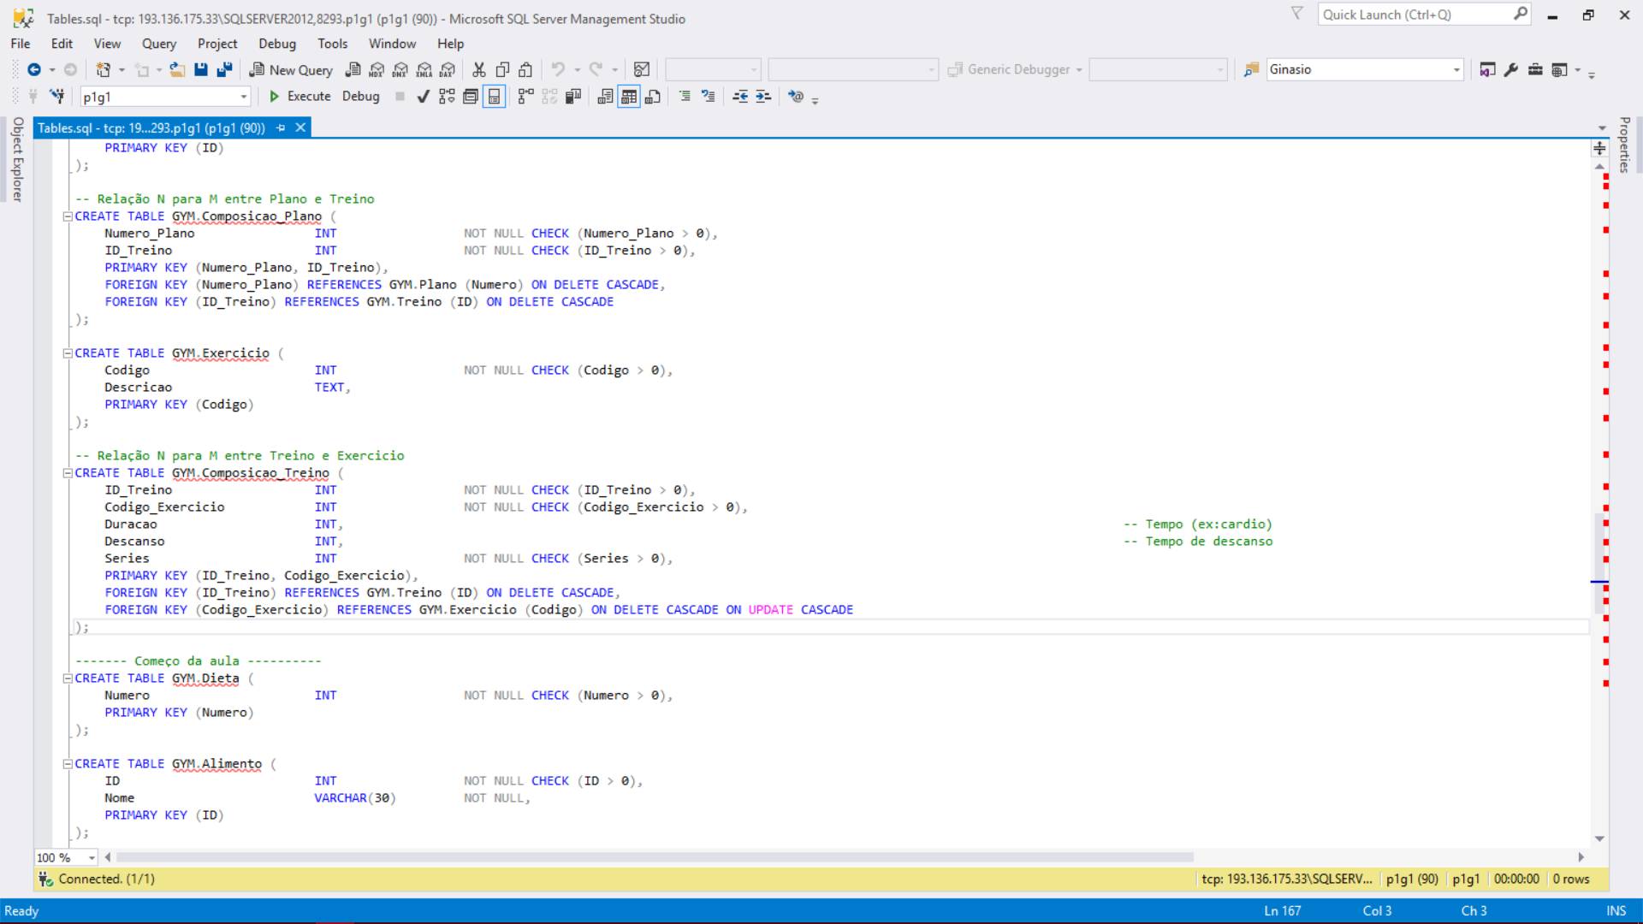
Criação de Tabelas

Slide 7
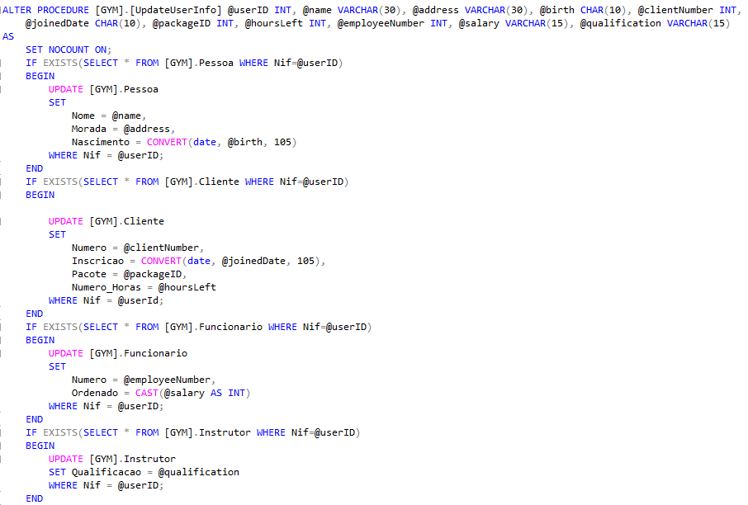
Stored Procedures

Slide 8
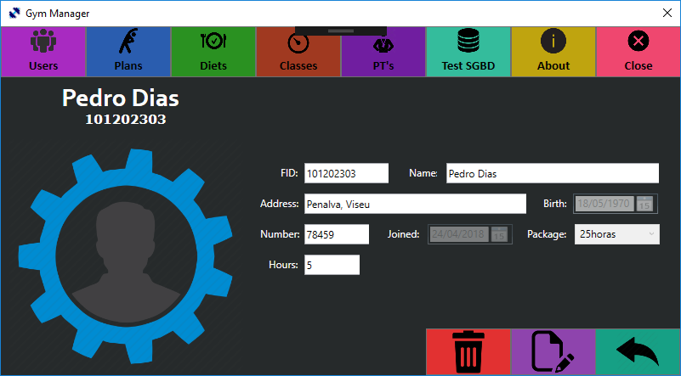
Demo

